Slide 1

Cuộc chạy đua trong rừng
Tập đọc – Kể chuyện
Lớp 3
Notes:
更多模板123图文旗舰店：666

Slide 2

01
KHỞI ĐỘNG

Slide 3
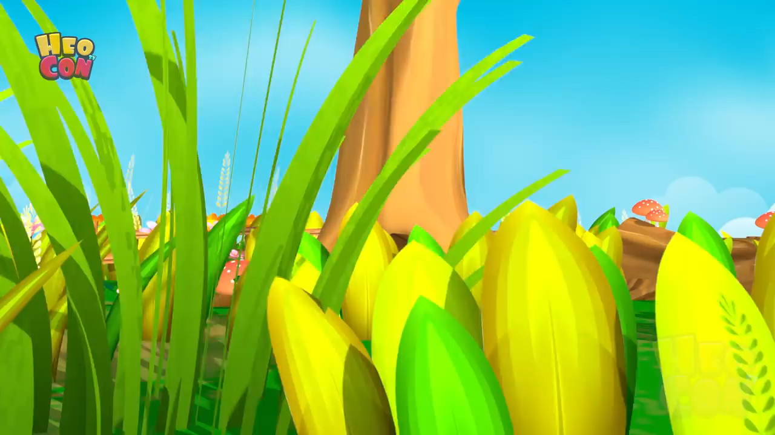

Slide 4
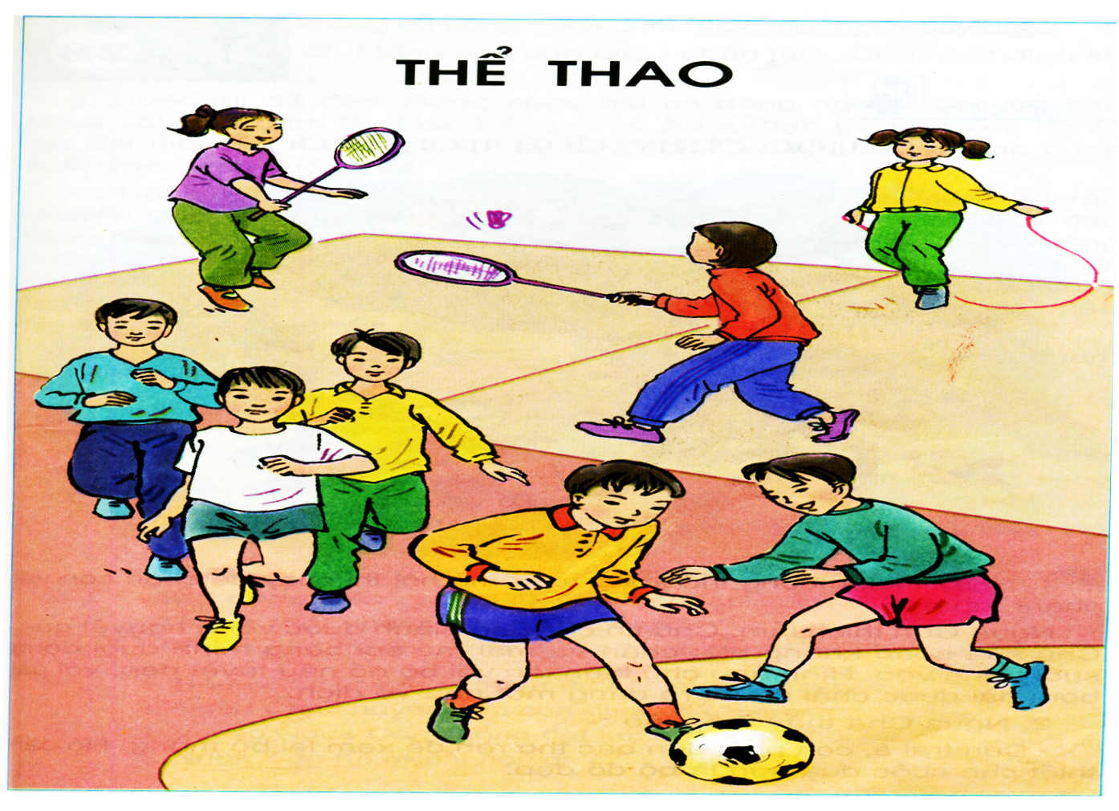

Slide 5
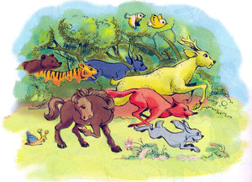
Thứ ngày tháng năm 2022
Tập đọc – Kể chuyện
Cuộc chạy đua trong rừng
儿童教育
This PPT template for the rice husk designer pencil demo works, focusing on the production of high-end design

Slide 6
02
LUYỆN ĐỌC

Slide 7
Cuộc chạy đua ở trong rừng
1. Ngày mai, muông thú trong rừng mở cuộc thi chạy để chọn con vật chạy nhanh nhất.
Ngựa Con thích lắm. Chú tin chắc sẽ giành được vòng nguyệt quế. Chú sửa soạn không biết chán và mải mê soi bóng mình dưới dòng suối trong veo. Hình ảnh chú hiện lên với bộ đồ nâu tuyệt đẹp với cái bờm dài được chải chuốt ra dáng nhà vô địch…
2. Ngựa Cha thấy thế bảo:
- Con trai à, con phải đến bác thợ rèn để xem lại bộ móng.
Ngựa Con không rời bóng mình dưới nước, ngúng nguẩy đáp:
- Cha yên tâm đi, móng của con chắc chắn lắm. Con nhất định sẽ thắng mà !
3. Cuộc thi đã đến. Sáng sớm, bãi cỏ đông nghẹt. Chị em nhà Hươu sốt ruột gặm lá. Thỏ Trắng, Thỏ Xám thận trọng ngắm nghía các đối thủ. Bác Quạ bay đi bay lại giữ trật tự. Ngựa Con ung dung bước vào vạch xuất phát.
4. Tiếng hô "Bắt đầu!" vang lên. Các vận động viên rần rần chuyển động. Vòng thứ nhất… Vòng thứ hai…Ngựa Con dẫn đầu bằng những bước sải dài khỏe khoắn. Bỗng chú có cảm giác vướng vướng ở chân và giật mình thảng thốt: một cái móng lung lay rồi rời hẳn ra. Gai nhọn đâm vào chân làm Ngựa Con đau điếng. Chú chạy tập tễnh và cuối cùng dừng hẳn lại. Nhìn bạn bè lướt qua mặt, Ngựa Con đỏ hoe mắt, ân hận vì không làm theo lời cha dặn.
Ngựa Con đã rút ra được bài học quý giá: đừng bao giờ chủ quan, cho dù đó là việc nhỏ nhất.
Theo XUÂN HOÀNG

Slide 8
Đọc đúng
01
ngúng nguẩy
02
khỏe khoắn
03
thảng thốt
04
tập tễnh

Slide 9
01
Luyện đọc đoạn 1
Cuộc chạy đua ở trong rừng
1. Ngày mai, muông thú trong rừng mở cuộc thi chạy để chọn con vật chạy nhanh nhất. Ngựa Con thích lắm. Chú tin chắc sẽ giành được vòng nguyệt quế. Chú sửa soạn không biết chán và mải mê soi bóng mình dưới dòng suối trong veo. Hình ảnh chú hiện lên với bộ đồ nâu tuyệt đẹp với cái bờm dài được chải chuốt ra dáng nhà vô địch…

Slide 10

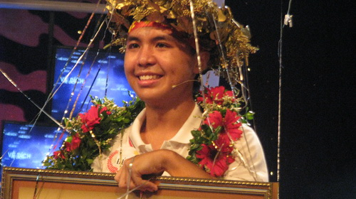
Giải nghĩa từ
Nguyệt quế:
cây lá mềm có màu sáng như dát vàng. Người xưa kết lá nguyệt quế thành vòng để tặng người chiến thắng.
儿童教育
Vòng nguyệt quế

Slide 11
01
Luyện đọc đoạn 1
Cuộc chạy đua ở trong rừng
1. Ngày mai, muông thú trong rừng mở cuộc thi chạy để chọn con vật chạy nhanh nhất. Ngựa Con thích lắm. Chú tin chắc sẽ giành được vòng nguyệt quế. Chú sửa soạn không biết chán và mải mê soi bóng mình dưới dòng suối trong veo. Hình ảnh chú hiện lên với bộ đồ nâu tuyệt đẹp với cái bờm dài được chải chuốt ra dáng nhà vô địch…

Slide 12
02
Luyện đọc đoạn 2
2. Ngựa Cha thấy thế bảo://
- Con trai à,/ con phải đến bác thợ rèn để xem lại bộ móng.//
Ngựa Con không rời bóng mình dưới nước,/ ngúng nguẩy đáp://
- Cha yên tâm đi,/ móng của con chắc chắn lắm.// Con nhất định sẽ thắng mà !//

Slide 13
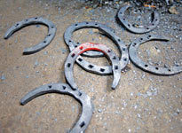
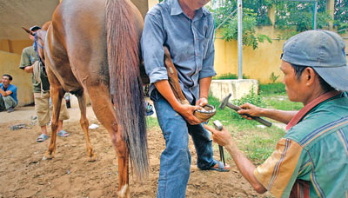
Giải nghĩa từ
Móng:
miếng sắt hình vòng cung gắn vào dưới móng chân lừa, ngựa … để bảo vệ chân.
Móng
Đóng móng ngựa

Slide 14
02
Luyện đọc đoạn 2
2. Ngựa Cha thấy thế bảo://
- Con trai à,/ con phải đến bác thợ rèn để xem lại bộ móng.//
Ngựa Con không rời bóng mình dưới nước,/ ngúng nguẩy đáp://
- Cha yên tâm đi,/ móng của con chắc chắn lắm.// Con nhất định sẽ thắng mà !//

Slide 15
03
Luyện đọc đoạn 3
3. Cuộc thi đã đến.// Sáng sớm, bãi cỏ đông nghẹt.// Chị em nhà Hươu sốt ruột gặm lá.// Thỏ Trắng,/ Thỏ Xám thận trọng ngắm nghía các đối thủ.// Bác Quạ bay đi bay lại giữ trật tự.// Ngựa Con ung dung bước vào vạch xuất phát.//
Đối thủ:
người (hoặc đội) tranh thắng thua với người (đội) khác.

Slide 16
04
Luyện đọc đoạn 4
4. Tiếng hô "Bắt đầu!" vang lên.// Các vận động viên rần rần chuyển động.// Vòng thứ nhất…// Vòng thứ hai…//Ngựa Con dẫn đầu bằng những bước sải dài khỏe khoắn.// Bỗng chú có cảm giác vướng vướng ở chân và giật mình thảng thốt:// một cái móng lung lay rồi rời hẳn ra.// Gai nhọn đâm vào chân làm Ngựa Con đau điếng.// Chú chạy tập tễnh và cuối cùng dừng hẳn lại.// Nhìn bạn bè lướt qua mặt,/ Ngựa Con đỏ hoe mắt,/ ân hận vì không làm theo lời cha dặn.//
Ngựa Con đã rút ra được bài học quý giá:// đừng bao giờ chủ quan, cho dù đó là việc nhỏ nhất.//
Theo XUÂN HOÀNG

Slide 17
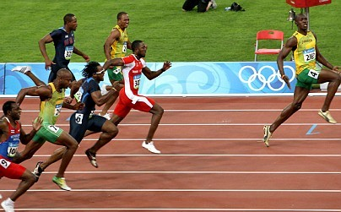
Giải nghĩa từ
Vận động viên:
Người thi đấu thể thao

Slide 18
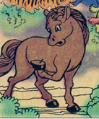
Giải nghĩa từ
Thảng thốt:
Hoảng hốt vì bất ngờ

Slide 19
Giải nghĩa từ
Vận động viên:
Người thi đấu thể thao
Thảng thốt:
Hoảng hốt vì bất ngờ
Chủ quan:
tự tin quá mức, không lường trước khó khăn.

Slide 20
04
Luyện đọc đoạn 4
4. Tiếng hô "Bắt đầu!" vang lên.// Các vận động viên rần rần chuyển động.// Vòng thứ nhất…// Vòng thứ hai…//Ngựa Con dẫn đầu bằng những bước sải dài khỏe khoắn.// Bỗng chú có cảm giác vướng vướng ở chân và giật mình thảng thốt:// một cái móng lung lay rồi rời hẳn ra.// Gai nhọn đâm vào chân làm Ngựa Con đau điếng.// Chú chạy tập tễnh và cuối cùng dừng hẳn lại.// Nhìn bạn bè lướt qua mặt,/ Ngựa Con đỏ hoe mắt,/ ân hận vì không làm theo lời cha dặn.//
Ngựa Con đã rút ra được bài học quý giá:// đừng bao giờ chủ quan, cho dù đó là việc nhỏ nhất.//
Theo XUÂN HOÀNG

Slide 21
Cuộc chạy đua ở trong rừng
1. Ngày mai, muông thú trong rừng mở cuộc thi chạy để chọn con vật chạy nhanh nhất.
Ngựa Con thích lắm. Chú tin chắc sẽ giành được vòng nguyệt quế. Chú sửa soạn không biết chán và mải mê soi bóng mình dưới dòng suối trong veo. Hình ảnh chú hiện lên với bộ đồ nâu tuyệt đẹp với cái bờm dài được chải chuốt ra dáng nhà vô địch…
2. Ngựa Cha thấy thế bảo:
- Con trai à, con phải đến bác thợ rèn để xem lại bộ móng.
Ngựa Con không rời bóng mình dưới nước, ngúng nguẩy đáp:
- Cha yên tâm đi, móng của con chắc chắn lắm. Con nhất định sẽ thắng mà !
3. Cuộc thi đã đến. Sáng sớm, bãi cỏ đông nghẹt. Chị em nhà Hươu sốt ruột gặm lá. Thỏ Trắng, Thỏ Xám thận trọng ngắm nghía các đối thủ. Bác Quạ bay đi bay lại giữ trật tự. Ngựa Con ung dung bước vào vạch xuất phát.
4. Tiếng hô "Bắt đầu!" vang lên. Các vận động viên rần rần chuyển động. Vòng thứ nhất… Vòng thứ hai…Ngựa Con dẫn đầu bằng những bước sải dài khỏe khoắn. Bỗng chú có cảm giác vướng vướng ở chân và giật mình thảng thốt: một cái móng lung lay rồi rời hẳn ra. Gai nhọn đâm vào chân làm Ngựa Con đau điếng. Chú chạy tập tễnh và cuối cùng dừng hẳn lại. Nhìn bạn bè lướt qua mặt, Ngựa Con đỏ hoe mắt, ân hận vì không làm theo lời cha dặn.
Ngựa Con đã rút ra được bài học quý giá: đừng bao giờ chủ quan, cho dù đó là việc nhỏ nhất.
Theo XUÂN HOÀNG

Slide 22
03
Tìm hiểu bài

Slide 23
Tìm hiểu bài
Câu 1:
Ngựa Con chuẩn bị dự hội thi như thế nào ?
Để
Để chuẩn bị dự hội thi chạy, Ngựa Con chuẩn bị cho mình bộ đồ nâu tuyệt đẹp với cái bờm dài được chải chuốt ra dáng một nhà vô địch.
Trả lời

Slide 24
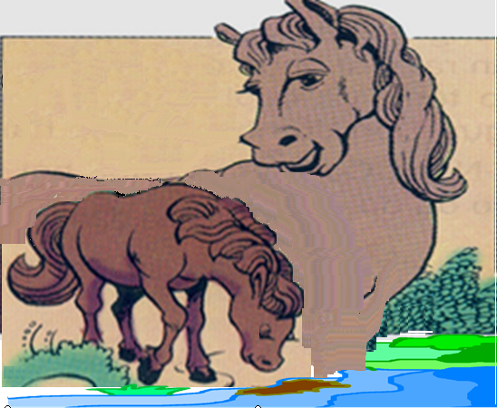
Tìm hiểu bài
Câu 2:
Con trai …
Ngựa Cha khuyên nhủ con điều gì?
Ngựa Cha khuyên con: cần phải đến bác thợ rèn để xem lại bộ móng, nó cần thiết cho cuộc thi hơn là bộ đồ đẹp.
Trả lời

Slide 25
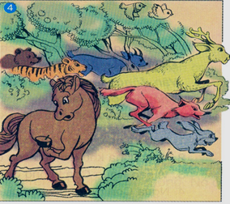
Tìm hiểu bài
Câu 3:
Vì sao Ngựa Con không đạt kết quả trong hội thi?
Ngựa Con không đạt kết quả tốt trong hội thi vì cậu đã không nghe lời khuyên bảo của Ngựa Cha. Cậu cho là móng của mình rất chắc chắn, nên đã không đi tới bác thợ rèn. Giữa chừng cuộc đua, một chiếc móng đã rơi ra làm cậu phải bỏ cuộc.

Slide 26
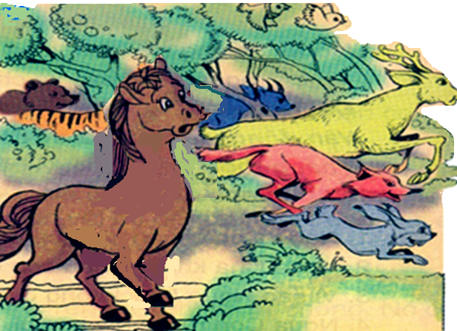
Tìm hiểu bài
Câu 5:
Ngựa Con rút ra được bài học gì?
Ngựa Con rút ra bài học rất quý giá: đừng bao giờ chủ quan, cho dù đó là việc nhỏ nhất.

Slide 27
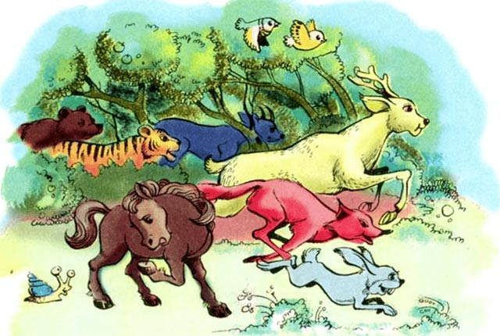
Nội dung bài
Làm việc gì cũng phải cẩn thận, chu đáo.
Nếu chủ quan, coi thường những chuyện nhỏ thì sẽ thất bại.

Slide 28
04
CỦNG CỐ

Slide 29
DẶN DÒ
- Đọc nhiều lần nội dung bài tập đọc.
- Trả lời lại các câu hỏi đã học.
- Tập kể lại nội dung câu chuyện.

